Slide 1
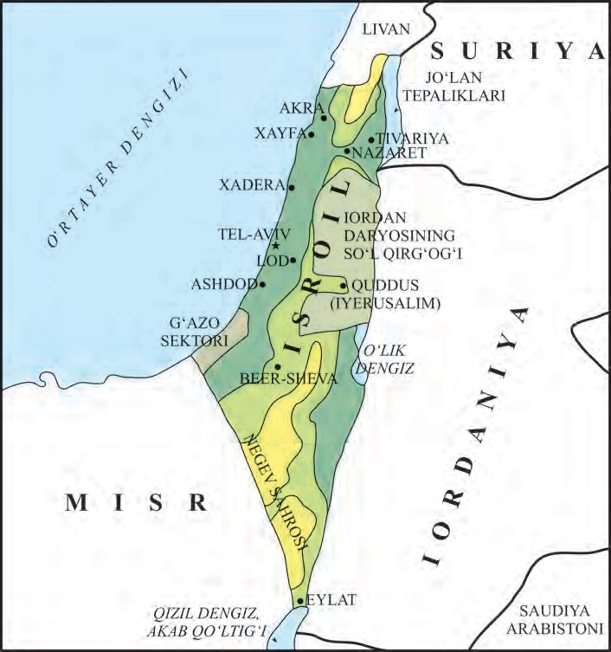
JAHON TARIXI
11
SINF
Mavzu:
1991 – 2017-YILLARDA ISROIL DAVLATI VA FALASTIN MUAMMOSI

Slide 2
1991-2017-yillarda Isroil davlati
Isroil davlati Yaqin Sharq oʻlkasida, Osiyoning gʻarbiy qismida, O’rta dengizning janubi-sharqiy boʻyida joylashgan davlat. Asosiy va rasmiy maydoni 20770 km². Aholisi 2016 yil maʼlumotlarga koʻra 8 522 000 kishi. Poytaxti — Quddus. Davlat boshligʻi-prezident. Asosiy iqtisodiy, siyosiy va madaniy markazi-Tel-Aviv.
Isroil — respublika. Mamlakatda yagona konstitutsiya yoʻq. Uning oʻrnini bosuvchi bir qancha qonunlar bor. Eng muhimlari: Qonun chiqaruvchi va ijrochi idoralarni tashkil etish toʻgʻrisida 1948 yilgi Qonun va Maʼmuriy farmon, 1949 yilgi Muvaqqat qonun, Qaytib kelish toʻgʻrisida 1950 yilgi Qonun, Fuqarolik haqida 1952 yilgi Qonun, Knesset toʻgʻrisida 1958 yilgi Asosiy qonuni mavjud.

Slide 3
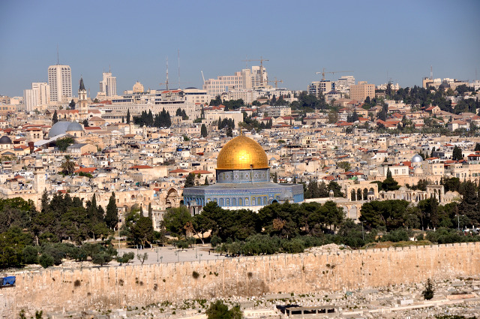
ISROIL DAVLATI
Prezident knesset (bir palatali parlament) tomonidan 7 yilga saylanadi, 2-muddatga qayta saylanish huquqiga ega emas. Qonun chiqaruvchi hokimiyat — knesset, uning 120 deputati 4 yil muddatga saylanadi. Ijroiya hokimiyatni hukumat amalga oshiradi, hukumat knesset tomonidan tasdiqlanadi.

Slide 4
Isroil XX asr oxirida
Isroilning ijtimoiy-iqtisodiy rivojlanishi. 1947-yili BMT Xavfsizlik Kengashi Falastin bo‘yicha rezolutsiya qabul qildi. Unga binoan 1948 - yil 1-avgustdan Falastinda ikkita – yahudiylarning Isroil va arablarning Falastin davlatlarini tashkil qilish tavsiya etildi. Isroil yahudiylarning milliy davlati hisoblanadi. U dastlab yahudiylarning milliy o‘chog‘i, boshpanasi sifatida tashkil topdi va shunday bo‘lib qolmoqda.

Slide 5
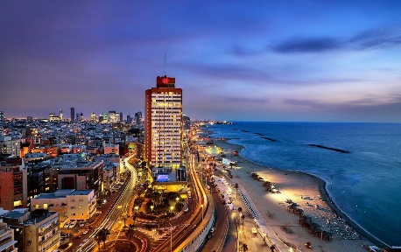
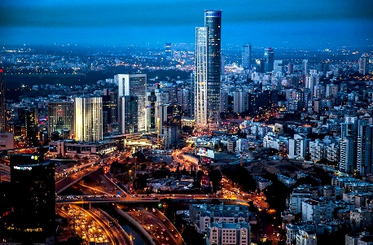
Isroil XX asr oxirida
Vatanga qaytish to‘g‘risidagi 1950 yilgi Qonunga binoan har qanday yahudiy o‘z oilasi, ya’ni turmush o‘rtog‘i, farzandlari, nabiralari bilan doimiy yashash uchun Isroilga kelish huquqiga ega. Shundan so‘ng 1952 yilgi qabul qilingan fuqarolik to‘g‘risidagi qonunga ko‘ra Isroilga kelgan barcha yahudiylar o‘z-o‘zidan fuqarolikka ega bo‘lishi tartibi o‘rnatildi.
Bu qonunlar repatriatsiya hisobiga Isroil aholisining tez o‘sishiga olib keldi.

Slide 6
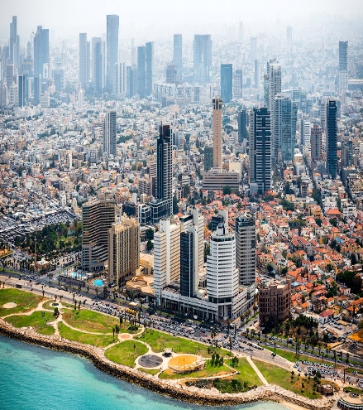
Isroil XX asr oxirida
O‘z mustaqil taraqqiyotining bir necha o‘n yili ichida Isroil harbiy-sanoat kompleksi nihoyatda rivojlangan mamlakatga aylandi. Harbiy-sanoat kompleksining rivojlanishi metallga ishlov berish, mashinasozlik, elektrotexnika, elektronika va olmosga ishlov berish singari boshqa turdosh sohalarning ham jadal taraqqiy etishiga sabab bo‘ldi.

Slide 7
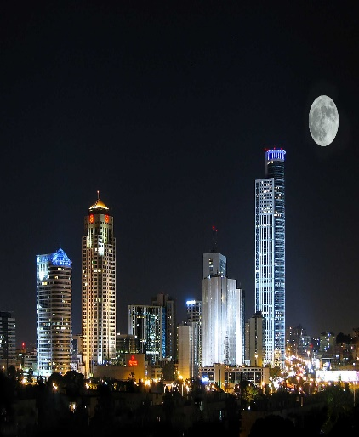
Isroil XX asr oxirida
1990-yillardan Isroil iqtisodi jadal rivojlanayotgan mamlakatlar qatoriga kirdi. Mutaxassislarning fikriga ko‘ra, bu mamlakatda haqiqiy iqtisodiy yuksalish boshlandi. Isroil xo‘jaligi o‘z tuzilishiga ko‘ra AQSH va G‘arbiy Yevropa mamlakatlarinikiga yaqinlashdi va postindustrial modelga moslashdi.
Bunday muvaffaqiyatlarga erishishga ichki va tashqi holatlarning qulayligi yordam berdi.
Tel-Aviv

Slide 8
Isroil XX asr oxirida
1990-yillarda sobiq SSSRdan 600 ming kishining Isroilga ko‘chib kelishi qurilish, sanoatning ayrim sohalarida jadal rivojlanishni ta’minladi. Yuqori ma’lumot darajasi va iqtisodiy faollikka ega bo‘lgan yangi immigrantlar Isroilning qiyofasini o‘zgartirib yubordi. Ayni paytda ko‘plab omillar sababli mamlakat iqtisodiyoti tashqi moliyaviy manbalarga kuchli bog‘langan (AQSH har yili 3 mlrd dollar miqdorida beminnat yordam ko‘rsatadi) va uning uchun yuqori militarizatsiya darajasi xarakterlidir.
Глобальная

Slide 9
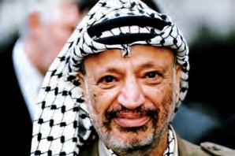
XX asr oxirlarida Falastin muammosining hal etilishi.
1948-yili Isroil va Falastin davlatini tuzish rejasini arab aholisi adolatsiz deb hisobladi va qabul qilmadi. Shu davrdan boshlab Falastin xalqining o‘z davlatini tuzish uchun kurashi boshlandi. Bu kurash arab davlatlari va sobiq Ittifoq tomonidan qo‘llab-quvvatlandi.
Falastin arablarining kurashiga boshchilik qilish uchun Falastinni ozod qilish tashkiloti (bu tashkilot arabcha FATX nomi bilan mashhur) tuzilib, unga uzoq yillar Yosir Arofat boshchilik qildi.
Yosir Arofat

Slide 10
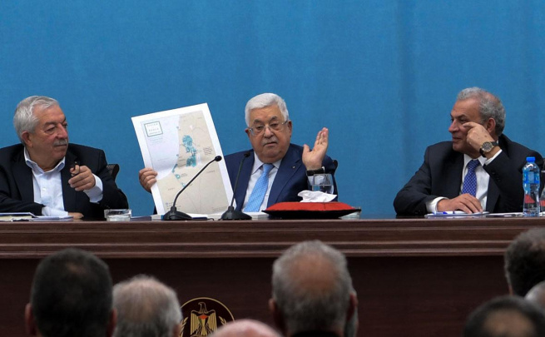
1990-yillarda Falastin muammosi
1990-yillarga kelib, Falastin muammosini hal qilish imkoni paydo bo‘ldi. 1991-yil oktabrda Madridda Yaqin Sharq bo‘yicha xalqaro konferensiya ish boshladi va unda Falastin delegatsiyasi ham ishtirok etdi. Keyin Norvegiya hukumati taklifiga ko‘ra Oslo shahrida Isroil bilan FATX o‘rtasida muzokaralar boshlandi.
Muzokaralar natijasida 1993-yili Isroil va FATX bir-birini tan olganligi e’lon qilindi.

Slide 11
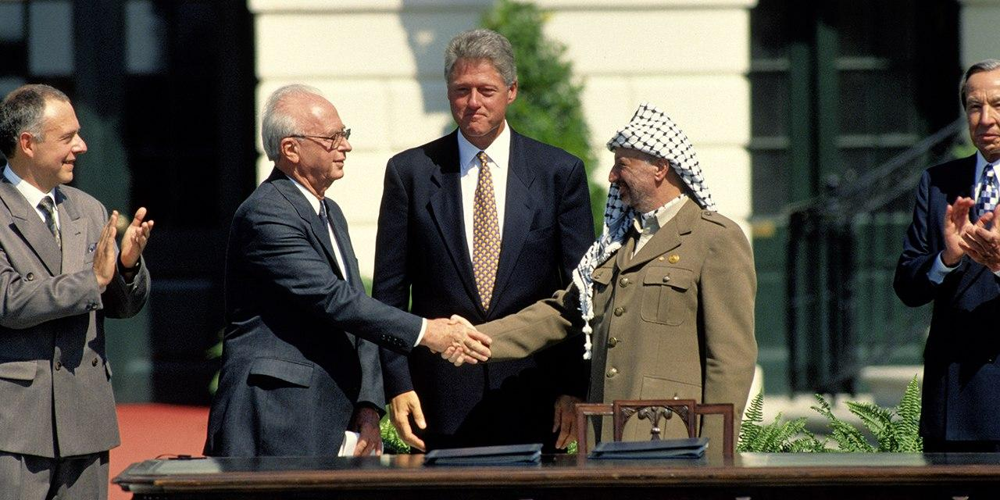
Falastin davlatini tuzish yo‘lidagi dastlabki muvaffaqiyatlar
1993-yili Vashingtonda Isroil va FATX delegatsiyalari Falastin avtonomiyasini tuzish to‘g‘risida kelishuvni imzoladi. Avtonomiyani tuzish bosqichma-bosqich 5 yil ichida amalga oshirilishi ko‘zda tutildi. Birinchi bosqichni amalga oshirish G‘azo sektori va Iordan daryosining G‘arbiy sohilini FATXning avtonom boshqaruviga berish to‘g‘risida kelishuv imzolanishi bilan boshlandi. Bu kelishuv Falastin tashkilotlarida norozilikni kuchaytirib yubordi va FATXda bo‘linish yuz berdi.

Slide 12
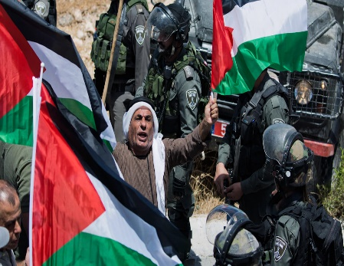
Falastin XXI asr boshlarida
Y. Arofat ekstremistlar tomonidan «xoin» sifatida o‘limga hukm qilindi. Radikal islom yo‘nalishidagi tashkilotlar – «Xamas», «Jihod» va «Hizbulloh» (bu tashkilotlar O‘zbekistonda taqiqlangan) faollashib ketdi. Ular turli yo‘llar bilan kelishuvni buzishga harakat qildi. Shunga qaramasdan, kelishuv jarayoni davom etdi.
1995-yil FATX bilan Isroil o‘rtasida muvaqqat kelishuv imzolandi. Bu Falastin avtonomiyasini tuzishning keyingi bosqichi bo‘lib, Iordan daryosining g‘arbiy sohilidagi ko‘plab shahar va qishloqlar FATX ixtiyoriga o‘tkazildi. Falastin avtonomiyasida saylovlar bo‘lib o‘tdi va FATX ixtiyoridagi hududlarni nazorat qilish uchun politsiya kuchlari tuzildi.

Slide 13
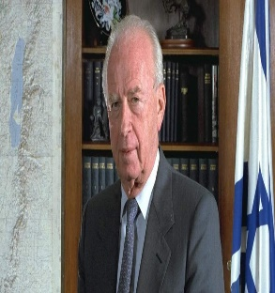
Falastin XXI asr boshlarida
Bu kelishuv Isroil jamiyatida ham ajralishni keltirib chiqardi. 1995-yil noyabrda Isroil bosh vaziri Isxak Rabin mutaassib-yahudiy tomonidan o‘ldirildi. Bu falastinliklarga qilingan yon bosishlardan Isroil jamiyatining bir qismi noroziligini ko‘rsatar edi. Shu yili bo‘lib o‘tgan saylovlarda «Likud» bloki g‘alaba qozondi va Falastinga nisbatan qat’iy yo‘nalish tarafdori bo‘lgan Binyamin Netanyaxu bosh vazir lavozimini egalladi.
Isxak Rabin
1996-yil yanvarda Y. Arofat boshchiligida Falastin qonunchilik kengashi saylandi. Falastin davlatini qurish jarayoni qiyinchilik bilan bo‘lsa-da, davom etdi.

Slide 14
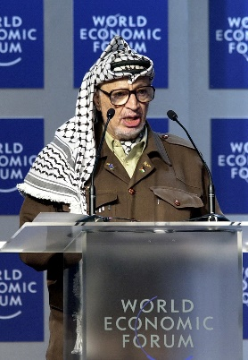
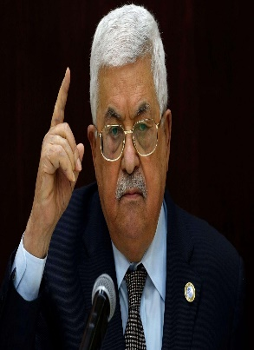
Falastin XXI asr boshlarida
2006-yili Falastinning o‘ziga xos ramziga aylangan Y. Arofat vafot etdi. Uning o‘rniga Mahmud Abbos Falastin avtonomiyasining raisi va FATX yetakchisi etib saylandi. 2012-yili Falastin kuzatuvchi-davlat maqomida BMT faoliyatida qatnashish huquqini oldi. Bu jarayon va M.Abbosning BMT Bosh Assambleyasida so‘zlagan nutqi Isroil vakillari tomonidan norozilik bilan qarshi olindi. Shunga qaramasdan, 2017-yilga kelib, Falastinni 140 ga yaqin davlat tan oldi.
Y. Arofat
Mahmud Abbos

Slide 15
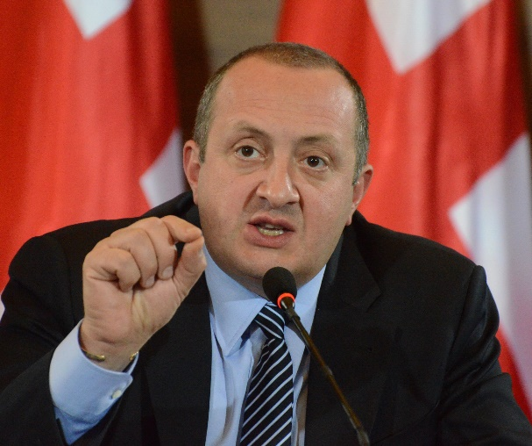
Mavzudagi yangi so’zlar
Repatriatsiya – bu vatanga qaytish. Atama, odatda, harbiy asirlar, ko‘chirilgan shaxslar, qochoqlar, emigrantlarga nisbatan qo‘llaniladi. Yahudiylarning tarixiy vatani bo‘lgan Falastinga qaytishi ham repatriatsiya deb ataladi.
Immigratsiya – aholining bir mamlakatdan boshqasiga vaqtincha yoki doimiy yashash uchun ko‘chib o‘tishiga aytiladi.
Militarizatsiya – bu davlat organlarining iqtisod, siyosat va ijtimoiy sohadagi harakati bo‘lib, u davlatning harbiy qudratini oshirishga yo‘naltirilgan bo’ladi.

Slide 16
Mustaqil ish
Xaritadan foydalanib, Isroil va Falastinga tegishli hududlarni daftaringizga ajratib yozing va hududiy bo’linishiga o’z munosabatingizni bildiring.

Slide 17
Mustahkamlash uchun savol va topshiriqlar
Isroil davlati o‘z tarixining qisqa davri ichida qanday omillar hisobiga rivojlangan mamlakatga aylandi?
1
2
Falastin muammosining asosiy sabablari nimada va ular qanday hal etilmoqda?
3
Falastin davlatini tuzish yo‘lidagi asosiy to‘siqlar nimalardan iborat edi?
4
Isroil va Falastin munosabatlariga xalqaro siyosiy holatning ta’siri nimalarda namoyon bo‘ldi?

